Slide 1
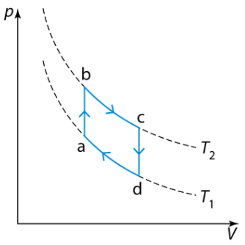
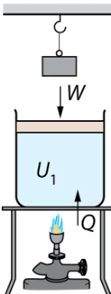
Lämpöopin pääsäännöt

Slide 2
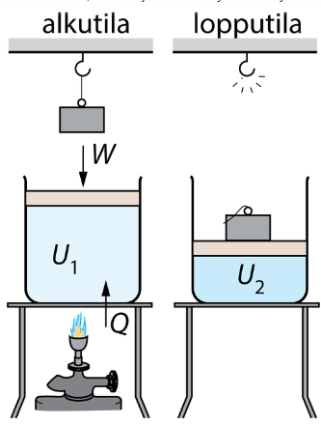
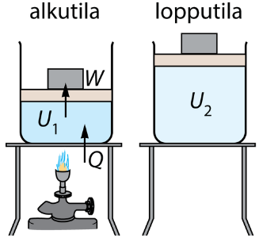
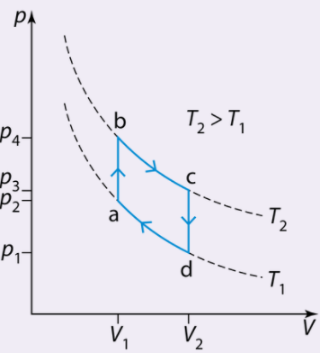
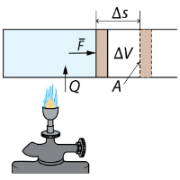
Kpl 10
Termodynamiikassa lämmön siirto ja työ muuttavat systeemin sisäenergiaa
Lämpöopin I pääsääntö: Sisäenergian muutos $∆U=Q+W$
Kaasun tekemä työ: $W=−pΔV$
Notes:
Lämpöopin nollas pääsääntö

Slide 3
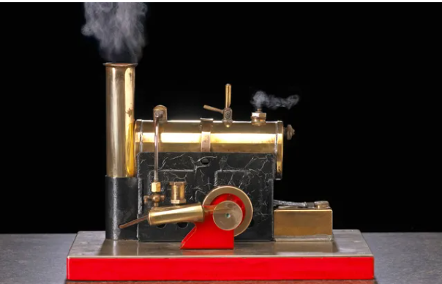
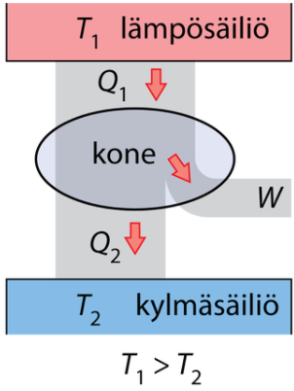
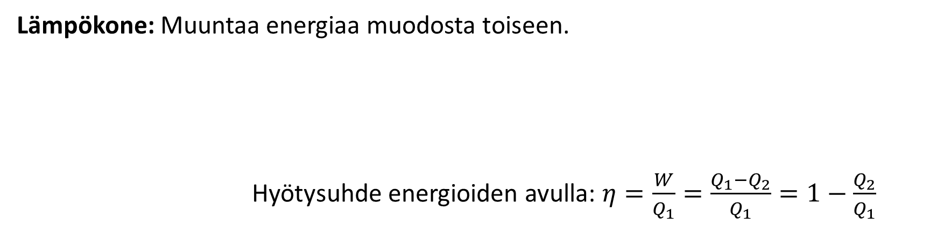
Kpl 11
Lämpökone: Muuntaa energiaa muodosta toiseen.
Hyötysuhde energioiden avulla: $η=\frac{W}{Q_{1}}=\frac{Q_{1}−Q_{2}}{Q_{1}}=1−\frac{Q_{2}}{Q_{1}}$
Carnot-hyötysuhde (lämpötiloilla): $η=\frac{T_{1}−T_{2}}{T_{1}}=1−\frac{T_{2}}{T_{1}}$
HUOM! Lämpötilat kelvineinä
Notes:
Lämpöopin nollas pääsääntö

Slide 4
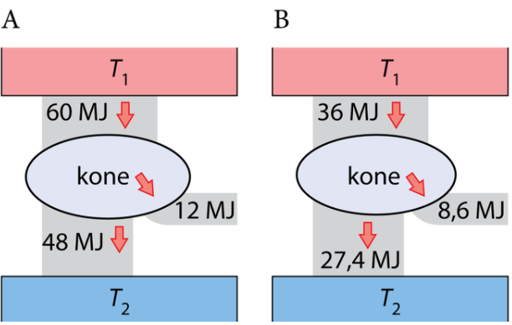
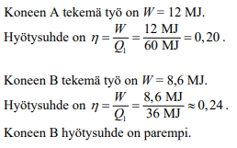
Tehtävä 11-6
Kysymys: Kumman koneen hyötysuhde on parempi?

Slide 5


Tehtävä 11-9
HUOM! Lämpötilat kelvineinä!!

Slide 6
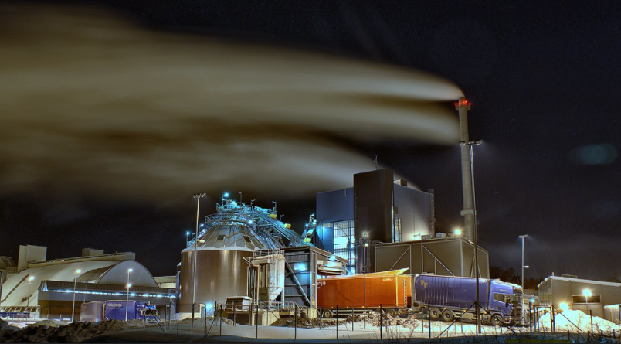
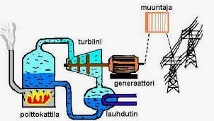
Lämpökone

Slide 7
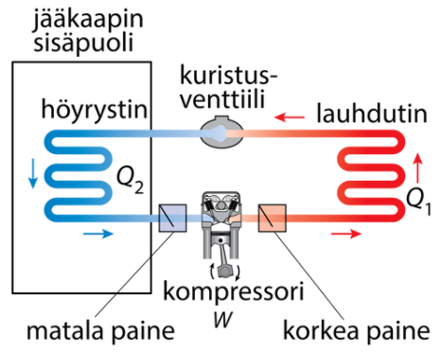
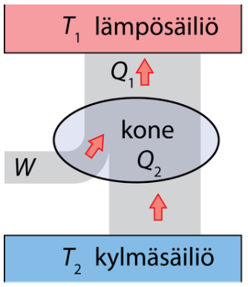
Jääkaappi
ja esim. lämpöpumput, maalämpö…
Lämmönsiirtokoneita

Slide 8
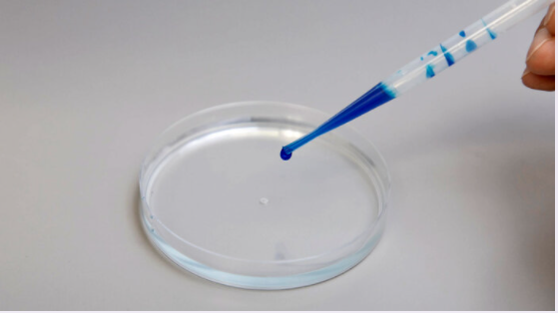
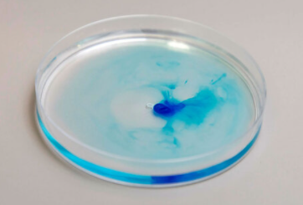
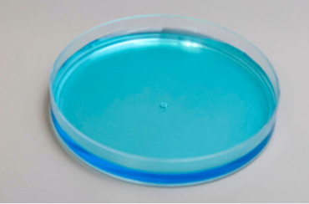
Kpl 12: Entropia
Lämpöopin II pääsääntö: Kaikki termodynaamiset prosessit suuntautuvat kohti tasapainoa
Lämpötilaerot tasaantuu
Entropia = epäjärjestyksen mitta, kasvaa kohti tasapainotilaa. Kulkee takaisin päin vain ulkoisen työn avulla
Tasapainotilassa entropia on suurin
Merkitys: lämpöä on mahdotonta muuttaa kokonaan työksi. Sellaista lämpövoimakonetta, joka muuttaisi kaiken ottamansa lämmön työksi, ei voida rakentaa.

Slide 9
Tehtävät:
Kpl 10: 12 ja 14 (määritä kuvaajasta pinta-ala) Anna selkeä vastaus.
Kpl 11: 11 ja 12
Kpl 12: 3,6,8 ja 10
Työ omaksi iloksi. Tee tehtävä 10-18 ja pohdi tulosta

